Slide 1
Introdução ao Sistema Operacional Linux
Responsáveis:
Professora Dra. Renata Spolon Lobato
Graduando Gabriel Henrique Martinez Saraiva
Aula 5

Slide 2





Redirecionadores e pipe

Slide 3
Redirecionadores de Fluxo
Enviam um fluxo de um programa para um arquivo ou dispositivo.
Enviam o conteúdo de um arquivo ou dispositivo para um comando.

Slide 4
Redirecionadores de Fluxo
Uteis para capturar a saída de um programa
Uteis para enviar dados para um programa

Slide 5


Entradas e Saídas
Arquivo | Número | Função | Representação
stdin | 0 | Entrada padrão
stdout | 1 | Saída padrão
stderr | 2 | Saída de erro padrão

Slide 6

Entradas e Saídas
Exemplos

Slide 7
Entradas e Saídas
echo “isso é um texto” (stdout)
Exibe “isso é um texto” no terminal
read nome (stdin)
Recebe um valor digitado pelo teclado
fprintf(stderr, “Parâmetro inválido!”); (stderr)
Exibe o erro “Parâmetro inválido!” no terminal

Slide 8
Redirecionador >
Uso:
comando > arquivo_destino
Envia a saída padrão para arquivo_destino
comando 2> arquivo_destino
Envia a saída de erros para arquivo_destino

Slide 9
Redirecionador >
Envia a saída de um programa para um arquivo.
Quando usado com um arquivo ele cria o arquivo ou o sobrescreve.

Slide 10
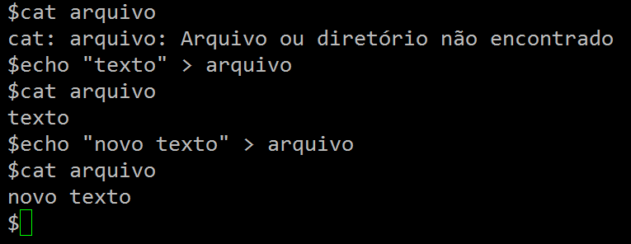
Exemplo de uso do >

Slide 11
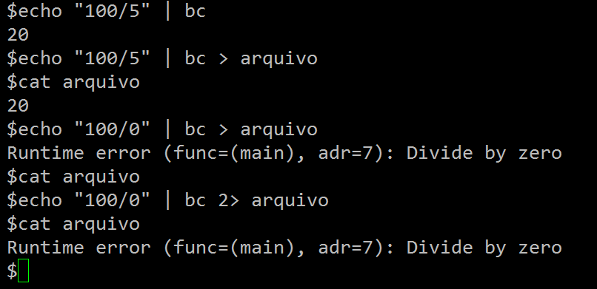
Exemplo de uso do >

Slide 12
Redirecionador >>
Uso:
comando >> arquivo_destino
Envia a saída padrão para o final do arquivo_destino
comando 2>> arquivo_destino
Envia a saída de erros para o final do arquivo_destino

Slide 13
Redirecionador >>
Envia a saída de um programa para um arquivo.
Quando usado com um arquivo ele cria o arquivo ou o adiciona o conteúdo ao arquivo.

Slide 14
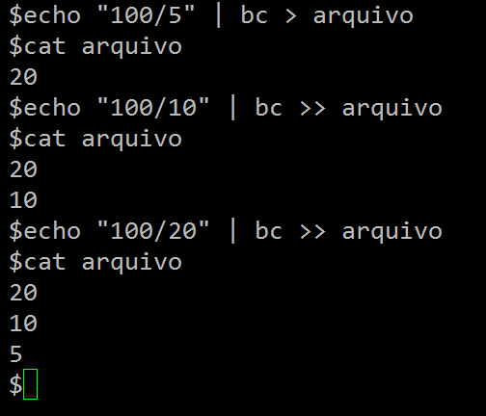
Exemplo de uso do >>

Slide 15
Redirecionador <
Envia o conteúdo de um arquivo para a entrada de um comando.
Uso:
comando < arquivo (Envia o conteúdo de um arquivo para o stdin de um programa)

Slide 16
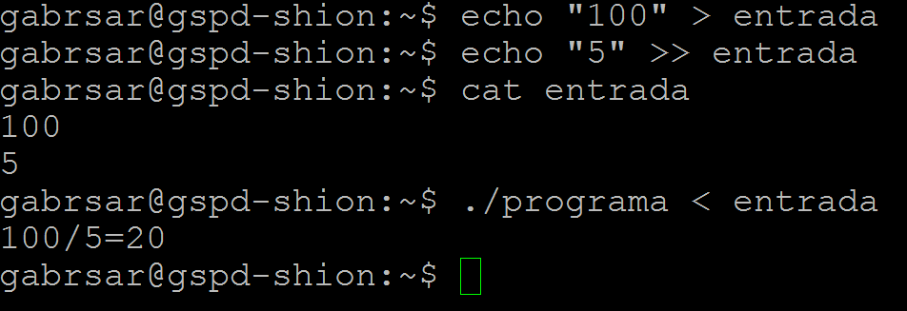
Exemplo de uso do <

Slide 17
Redirecionador <<
Envia o stdin de uma única vez até encontrar o marcador de final. Útil para gravar dentro de um arquivo sem precisar abrir o mesmo
Uso:
comando << [marcador de final]
echo << eof >> meu_arquivo
http://www.linuxsa.org.au/tips/io-redirection.html

Slide 18
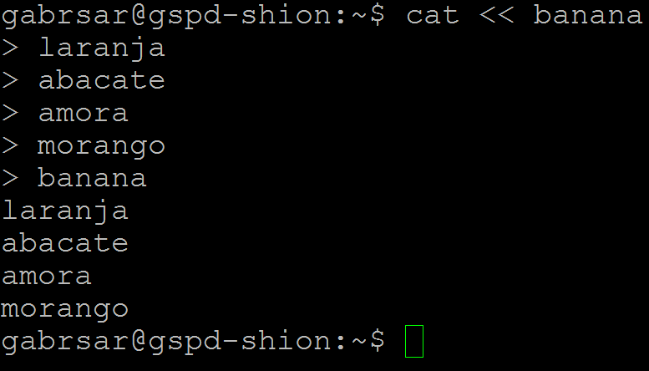
Exemplo de uso do <<

Slide 19
Redirecionador | (pipe)
Envia a saída de um comando para a entrada do outro.
Muito útil para usar com filtros de texto e coisas do tipo
comando << [palavra chave]

Slide 20
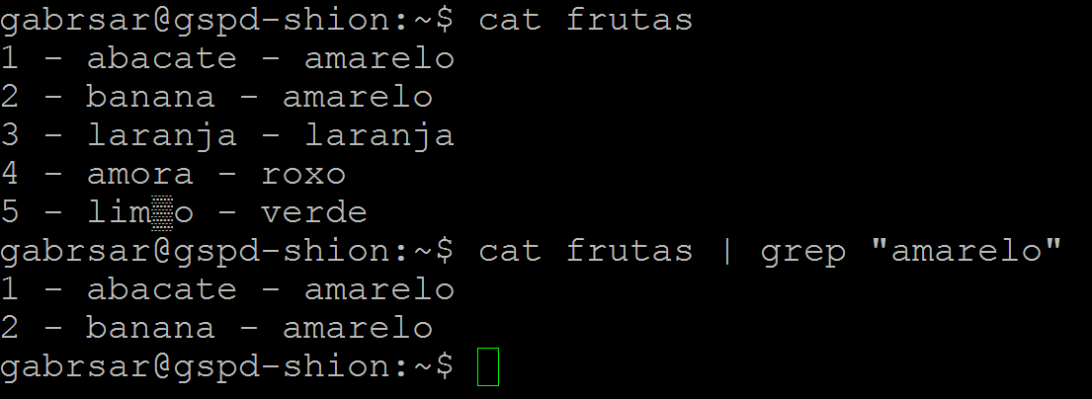
Exemplo de uso do | (pipe)

Slide 21
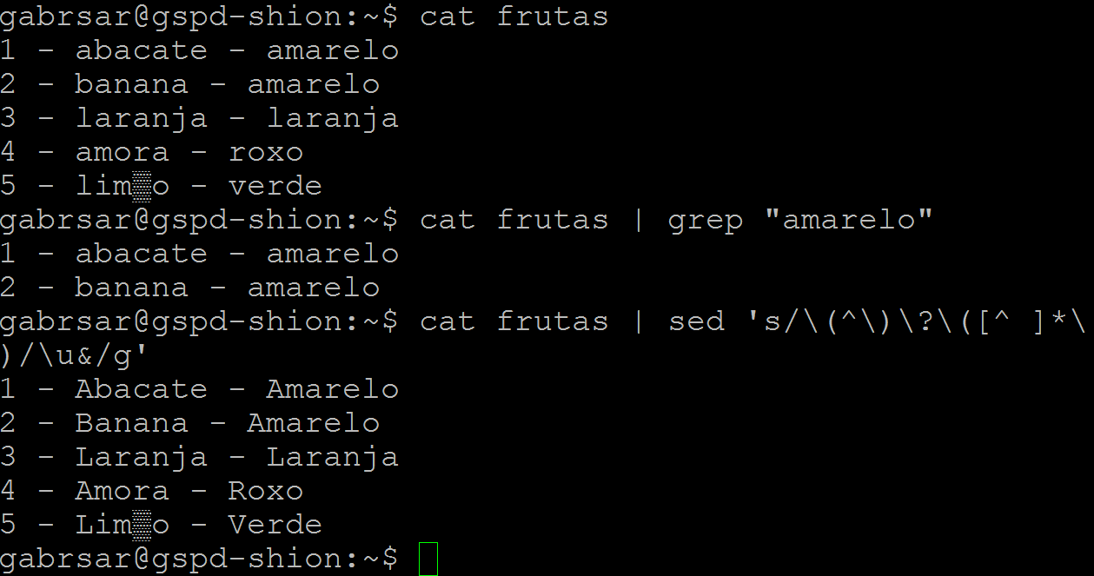
Exemplo de uso do | (pipe)

Slide 22
Referencias
http://www.tldp.org/LDP/abs/html/io-redirection.html

